Slide 1

辞めないスタッフの育成方法
～鈴木信行～
1
2018年8月

Slide 2
本動画の利用について
本動画は著作権が保護されています。
個人利用の場合、手続きは不要です。
法人・団体等で閲覧・利用する場合、
所定の手続き、および対応が必要です。
詳しくは、ホームページをご覧ください。
http://www.kan-i.net/pvi
2

Slide 3
はじめに
社員が辞める理由は何だと思いますか？
3

Slide 4

はじめに
２～３人でグループになり、
お互いに書いた内容を共有してください。
4

Slide 5
スタッフが辞める理由
辞める理由ベスト５ http://kanjatoshoshitsu.org/portal/nurse/retire/より
1．人間関係での悩み
２．収入面の悩み
３．超過勤務や休みがとりにくい悩み
４．スキルアップの悩み
５．通勤時間が長い悩み
5

Slide 6
スタッフが辞める理由
辞める理由ベスト５ http://kanjatoshoshitsu.org/portal/nurse/retire/より
1．人間関係での悩み
２．収入面の悩み
３．超過勤務や休みがとりにくい悩み
４．スキルアップの悩み
５．通勤時間が長い悩み
https://next.rikunabi.com/tenshokuknowhow/archives/4982/より
辞める「本音の」理由ベスト10
1.経営者の仕事の仕方が気に入らなかった（23％）
2.労働時間・環境が不満だった（14％）
3.同僚・先輩・後輩とうまくいかなかった（13％）
4.給与が低かった（12％）
5.仕事内容が面白くなかった（9％）
6.社長がワンマンだった（7％）
7.社風が合わなかった（6％）
7.会社の経営方針・経営状況が変化した（6％）
7.キャリアアップしたかった（6％）
10.昇進・評価が不満だった（4％）
6

Slide 7
スタッフが辞める理由
辞める理由ベスト５ http://kanjatoshoshitsu.org/portal/nurse/retire/より
1．人間関係での悩み
２．収入面の悩み
３．超過勤務や休みがとりにくい悩み
４．スキルアップの悩み
５．通勤時間が長い悩み
https://next.rikunabi.com/tenshokuknowhow/archives/4982/より
辞める「本音の」理由ベスト10
1.経営者の仕事の仕方が気に入らなかった（23％）
2.労働時間・環境が不満だった（14％）
3.同僚・先輩・後輩とうまくいかなかった（13％）
4.給与が低かった（12％）
5.仕事内容が面白くなかった（9％）
6.社長がワンマンだった（7％）
7.社風が合わなかった（6％）
7.会社の経営方針・経営状況が変化した（6％）
7.キャリアアップしたかった（6％）
10.昇進・評価が不満だった（4％）
7

Slide 8
スタッフが辞める理由
辞める理由ベスト５ http://kanjatoshoshitsu.org/portal/nurse/retire/より
1．人間関係での悩み
２．収入面の悩み
３．超過勤務や休みがとりにくい悩み
４．スキルアップの悩み
５．通勤時間が長い悩み
https://next.rikunabi.com/tenshokuknowhow/archives/4982/より
辞める「本音の」理由ベスト10
1.経営者の仕事の仕方が気に入らなかった（23％）
2.労働時間・環境が不満だった（14％）
3.同僚・先輩・後輩とうまくいかなかった（13％）
4.給与が低かった（12％）
5.仕事内容が面白くなかった（9％）
6.社長がワンマンだった（7％）
7.社風が合わなかった（6％）
7.会社の経営方針・経営状況が変化した（6％）
7.キャリアアップしたかった（6％）
10.昇進・評価が不満だった（4％）
経営手腕は
大丈夫か？
8

Slide 9
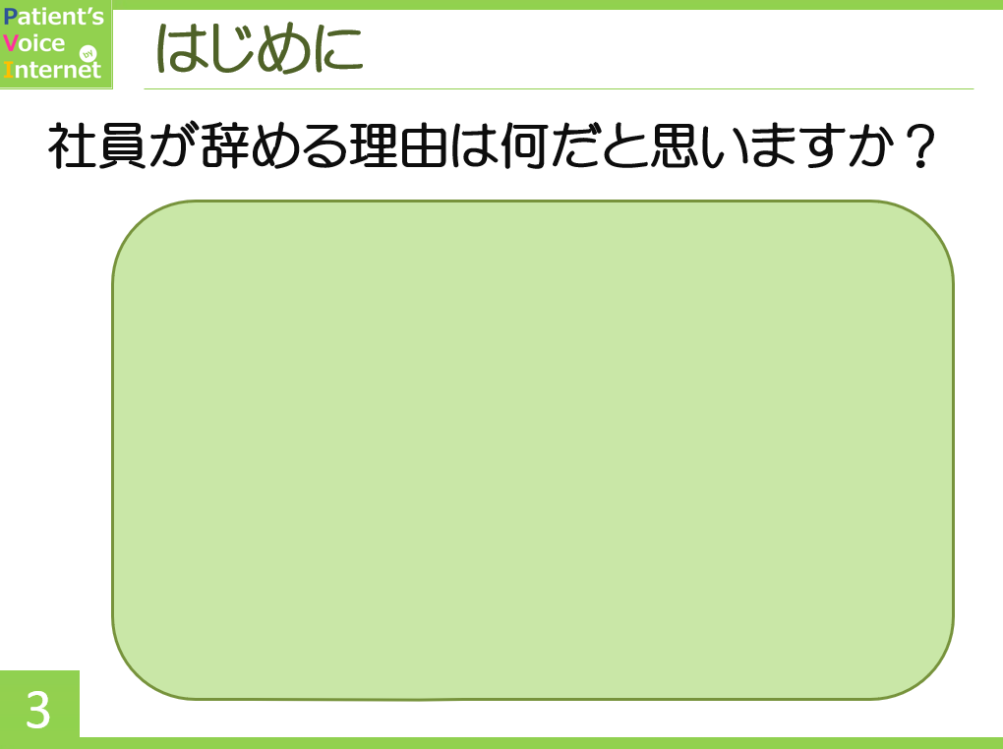
理念・ビジョン・バリューの確認
辞める際に本音は言わない
本当の理由を理解しているか？
9

Slide 10

理念・ビジョン・バリューの確認
常に理念ビジョンバリューを確認する
誰もが入社時に「理念」を口にしたはず
（経営者のあなたも・・・）
10

Slide 11
理念・ビジョン・バリューの確認
常に理念ビジョンバリューを確認する
「企業理念」
企業が゙活動するにあたって根底となる考え方
「ビジョン」
企業が活動を行っていく上で゙描いている将来像
「バリュー」
自分達が大切にしている価値観
11

Slide 12

理念・ビジョン・バリューの確認
ルーティンを好む人は長続きはしない
手足
創造性ある頭脳プレーヤーへ
12

Slide 13

一人ひとりに明確な役割を
どのような職種でも、創造が必要
お客さん満足度調査から
業務を作り出す
13

Slide 14
一人ひとりに明確な役割を
どのような職種でも、創造が必要
（例）事務職
・経営戦略の相談相手
・MR等の業者管理方法
・勤怠管理の流れ
・待合室のレイアウトや備品
・患者向け説明文書の原案作成
・壁新聞やチラシの制作
・近隣住民への営業方法
・満足度調査の実施
14

Slide 15

一人ひとりに明確な役割を
「もっと会社が○○になればいい・・・」
15

Slide 16
一人ひとりに明確な役割を
「もっと会社が○○になればいい・・・」
他人事
自分事
あなたはその中で何ができる？
16

Slide 17
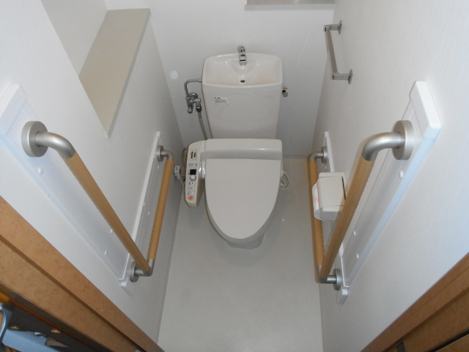
一人ひとりに明確な役割を
（例）トイレの清掃が行き届いていません
他人事
自分事
清掃のチェック表を作ります
17

Slide 18
一人ひとりに明確な役割を
（例）トイレの清掃が行き届いていません
やらされ損にならないよう、
正当に評価する
（賃金とは限らない）
清掃のチェック表を作ります
18

Slide 19

自分が率先する
背中を見せる
創造性ある
頭脳プレーヤー
としての・・・・
19

Slide 20
自分が率先する
背中を見せる
自己目標を明示
達成度を開示
自己PDCAを明確に
20

Slide 21
まとめ
◆理念・ビジョン・バリューの確認
◆一人ひとりに明確な役割を
◆自分が率先する
21

